Slide 1

Deep Interest Network for Click-Through Rate Prediction (DIN) & Behavior Sequence Transformer for E-commerce
Recommendation in Alibaba（BST）
Notes:
阿里的
2018kdd（attention）
2019（？）

Slide 2
Deep Interest Network for Click-Through Rate Prediction (DIN)
Notes:
阿里的
2018kdd（attention）
2019（？）

Slide 3
Motivation
商业化应用——投放广告
Embedding&MLP方法的局限性
将用户的行为全部拼接在一起，然后transfer到一个固定长度的embedding中，由于用户的行为序列长度不是固定的且用户的兴趣是多样的，用户的各种兴趣被压缩成固定长度的向量，这限制了Embedding&MLP方法的表达能力。
Notes:
提出的方法：局部激活部分行为（attention）
例子：一位年轻的母亲最近浏览了羊毛大衣、T恤衫、耳环、手提包、皮包和儿童大衣等商品，这些行为数据提供了她购物兴趣的线索，显然她的兴趣是多样的，这个时候如果为她推荐一个手提包的广告，显然是能够命中她的兴趣的，但是其他的与手提包无关的浏览记录显然就是无用的。

Slide 4
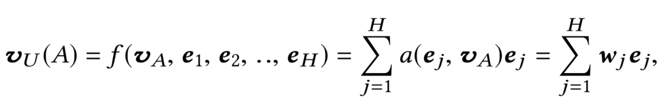
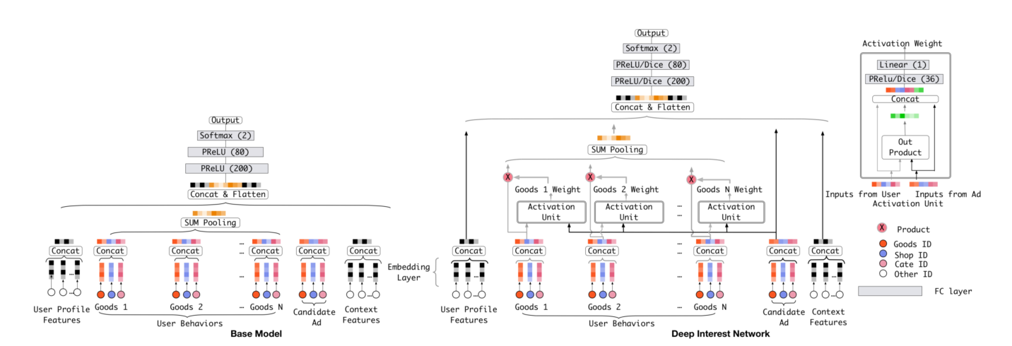
DIN
Notes:
左边：embedding&mlp模型：将点击过的商品的id，店铺的id,类别id拼接起来，然后将所有商品的embedding做一个sum pooling，然后和文本信息的embedding以及用户画像的embedding拼接起来，然后放进一个两层MLP和一个softmax中，得到用户点击这个广告的概率。
右边：DIN
引入一个activation unit，其实就是计算每个点击过的商品和candidate 广告之间的attention, 然后最后将每个点击过的商品加权相加，计算方式如图，外积=元素积。

Slide 5
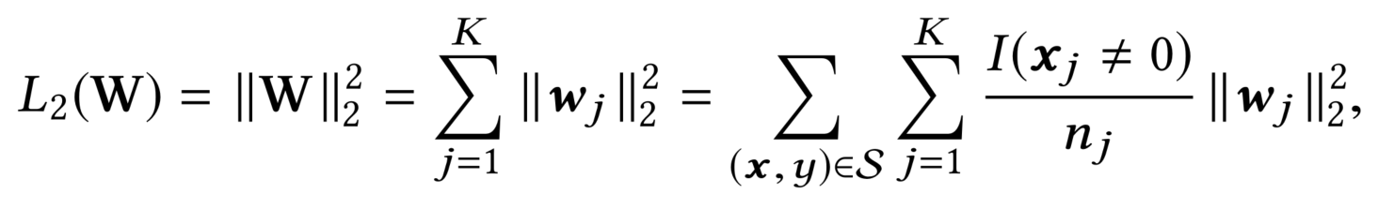
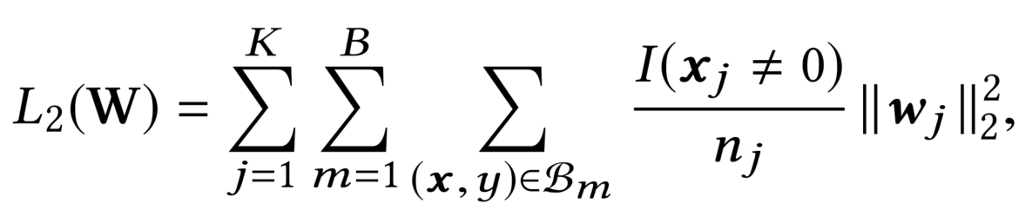
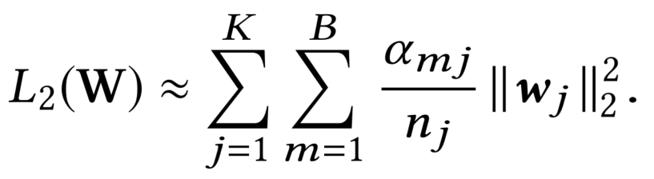

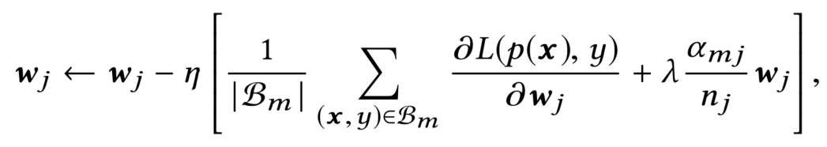
DIN
Mini-batch Aware Regularization
Notes:
训练技巧
MBA 为了防止过拟合和减少计算资源（训练的数据集规模特别大）只计算在当前的mini-batch中出现的parameters的l2正则化项
Wj是第j个feature的embedding向量，I是indicator函数，表示在实例x中是否包含特征j,nj表示在所有样本中j出现的次数。
B表示batch数量，amj表示是否至少有一个实例在小批量中具有特征id j
特征j的梯度

Slide 6
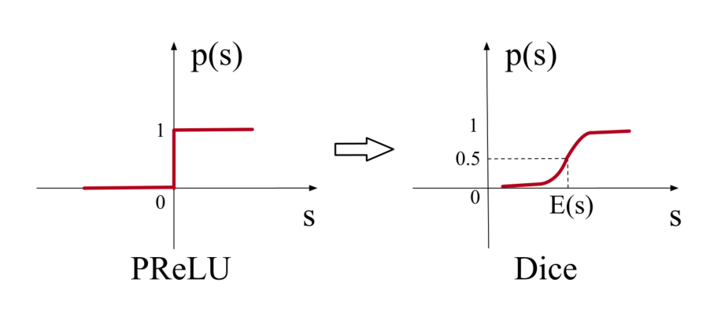
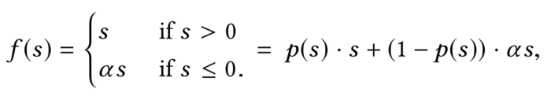

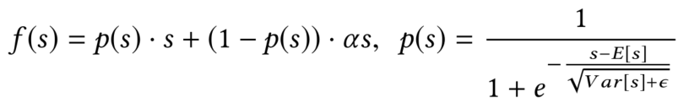
DIN
Data Adaptive Activation Function
Notes:
数据适应的激活函数
P(s)indicator function， a parameter
PRELU的转折点太hard, 当每一层的输入遵循不同的分布的时候，PRELU可能就不那么合适。
E期望，V方差

Slide 7
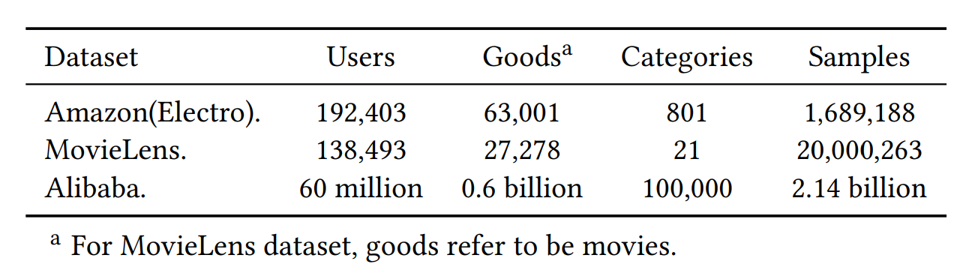
Dataset

Slide 8
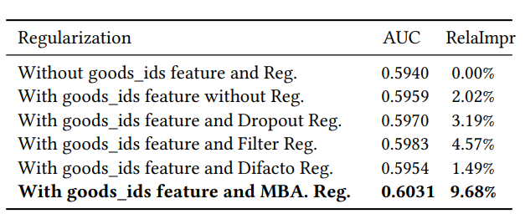
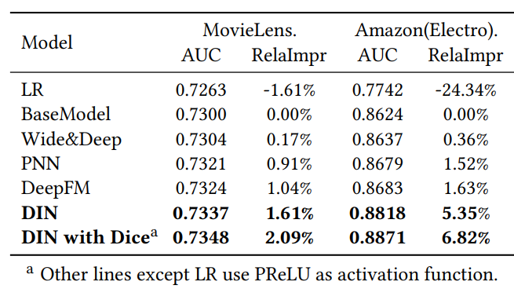
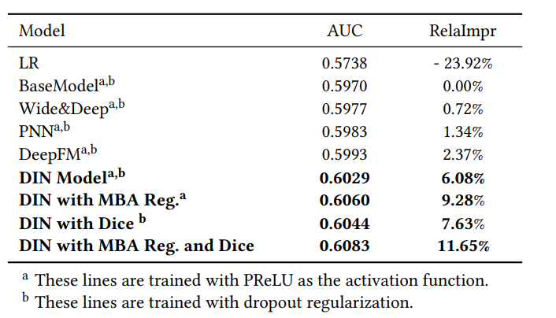
Experiment

Slide 9
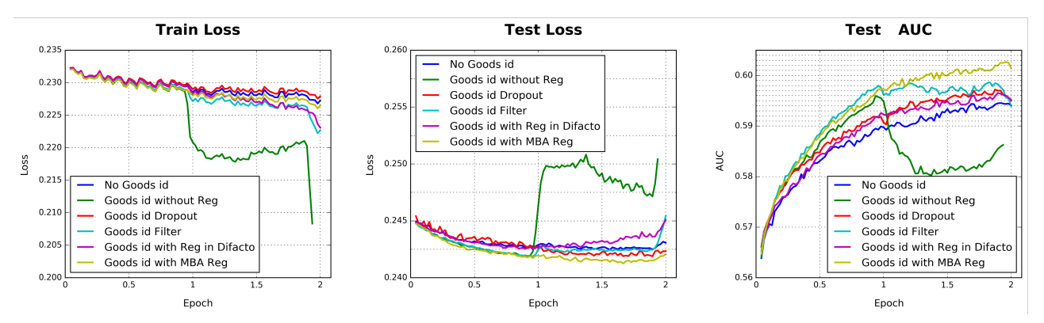
Experiment

Slide 10
Behavior Sequence Transformer for E-commerce
Recommendation in Alibaba（BST）
Notes:
阿里的
2018kdd（attention）
2019（？）

Slide 11
Motivation
忽略的用户行为的序列信息 → Transformer
Notes:
先前的Embedding&MLP方法忽略了用户行为的序列信息，解决方式是使用transformer来建模用户行为，捕获用户行为的序列信息

Slide 12
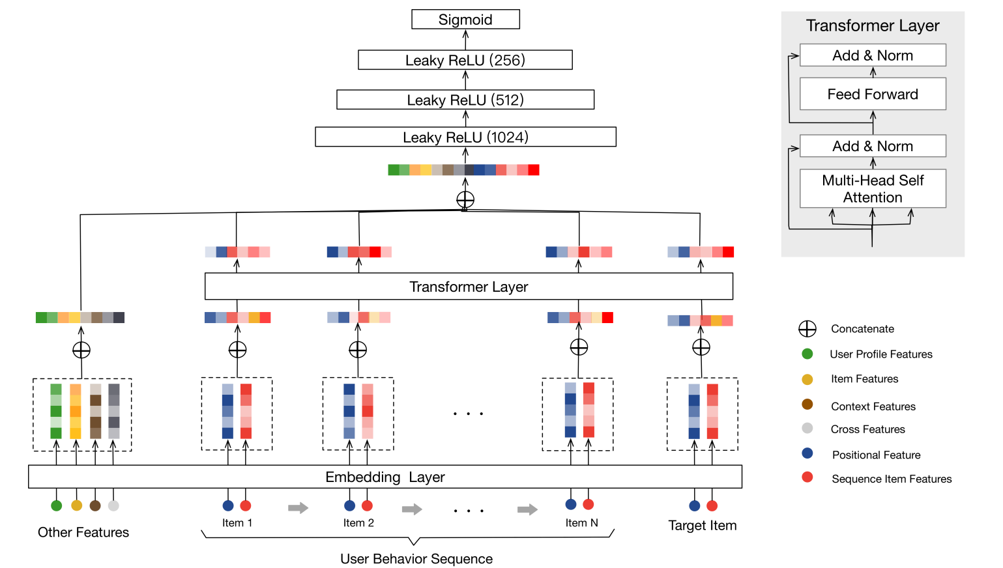
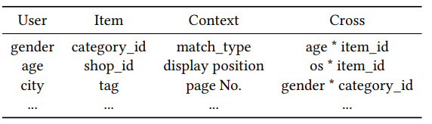

BST
Notes:
Bst主要是基于WDL来做的，WDL将所有的feature简单的拼接起来，DIN是在这个基础上加了一个attention, BST是加了一个transformer。虽然神经网络能够学习到cross feature,但这篇文章中还是手动的加上了部分的cross feature，理由是这样效果比较好…
位置编码等于当前的时间减去点击的时间，相当于逆序编码？

Slide 13



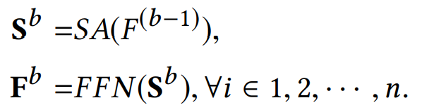
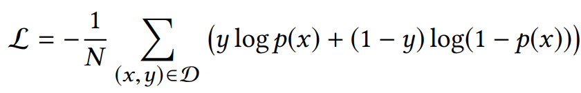
BST
Notes:
Transformer
Q query K key V value
多头
E embedding矩阵
为了防止过拟合和学习到更有意义的特征，在self-attention中使用dropout和leakyrelu

Slide 14
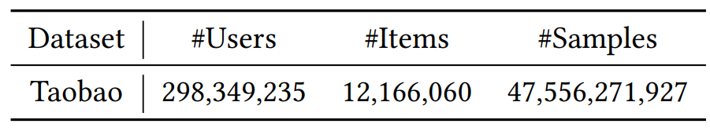
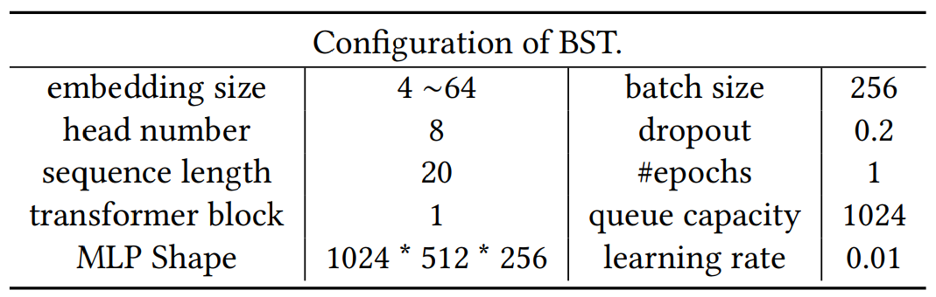
Experiment

Slide 15
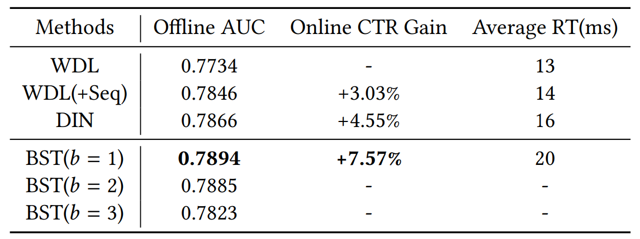
Experiment
Notes:
(+seq)把点击过的embedding做一个average pooling

Slide 16

谢谢

